Slide 1


PORQUE O DEFEITO É SEMPRE DO OUTRO?

Slide 2

“QUANDO O OUTRO NÃO FAZ É PREGUIÇOSO.

Slide 3

QUANDO VOCÊ NÃO FAZ... ESTÁ MUITO OCUPADO.

Slide 4
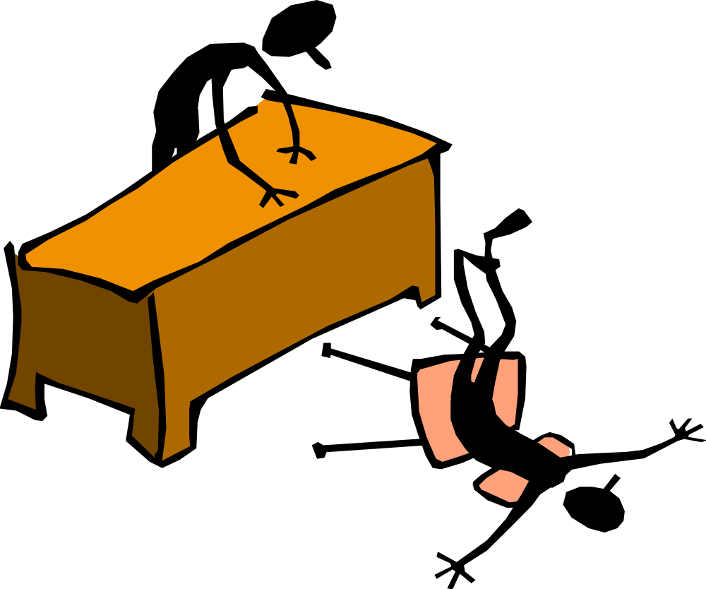
QUANDO O OUTRO FALA É INTRIGANTE.

Slide 5

QUANDO VOCÊ FALA... É CRÍTICA CONSTRUTIVA.

Slide 6

QUANDO O OUTRO SE DECIDE A FAVOR DE UM PONTO, É “CABEÇA DURA”.

Slide 7

QUANDO VOCÊ O FAZ... ESTÁ SENDO FIRME.

Slide 8

QUANDO O OUTRO NÃO CUMPRIMENTA, É MASCARADO.

Slide 9
QUANDO VOCÊ PASSA SEM CUMPRIMENTAR... É APENAS DISTRAÇÃO.

Slide 10

QUANDO O OUTRO FALA SOBRE SI MESMO, É EGOÍSTA.

Slide 11

QUANDO VOCÊ FALA... É PORQUE PRECISA DESABAFAR.

Slide 12

QUANDO O OUTRO SE ESFORÇA PARA SER AGRADÁVEL, TEM UMA SEGUNDA INTENÇÃO.

Slide 13

QUANDO VOCÊ AGE ASSIM... É GENTIL.

Slide 14

QUANDO O OUTRO FAZ ALGUMA COISA SEM ORDEM, ESTÁ SE EXCEDENDO.

Slide 15

QUANDO VOCÊ FAZ... É INICIATIVA.

Slide 16

QUANDO O OUTRO PROGRIDE, TEVE OPORTUNIDADE.

Slide 17

QUANDO VOCÊ PROGRIDE... É FRUTO DE MUITO TRABALHO

Slide 18

QUANDO O OUTRO LUTA PELOS SEUS DIREITOS É TEIMOSO.

Slide 19

QUANDO VOCÊ O FAZ... É PROVA DE CARÁTER.

Slide 20

QUANDO VOCÊ MANDA UM E-MAIL DESSE É PORQUE GOSTA DOS AMIGOS.

Slide 21

QUANDO O OUTRO MANDA... É UM DESOCUPADO”.

Slide 22

QUANDO PENSAR EM JULGAR O OUTRO... OLHE PRIMEIRO PARA DENTRO DE VOCÊ...
EM MUITOS JULGAMENTOS MESQUINHOS, JULGAMOS A NÓS MESMOS NA FIGURA DO OUTRO.

